Slide 1
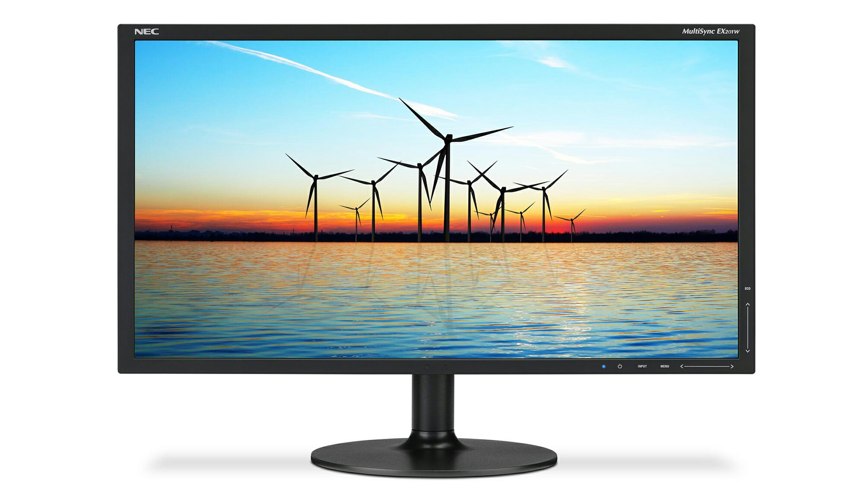
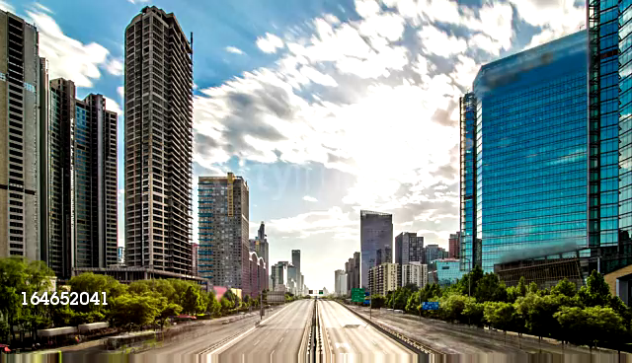
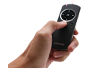
হিসাব বিজ্ঞান জগতে তোমাদের সবাইকে
স্বাগত

Slide 2
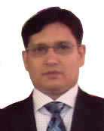
পরিচিতি
পাঠ পরিচিতি
শিক্ষক পরিচিতি
বি,এম,মিজান
সহকারী প্রধান শিক্ষক,নাগের পাড়া বহূ উচ্চ বিদ্যালয়,

Slide 3
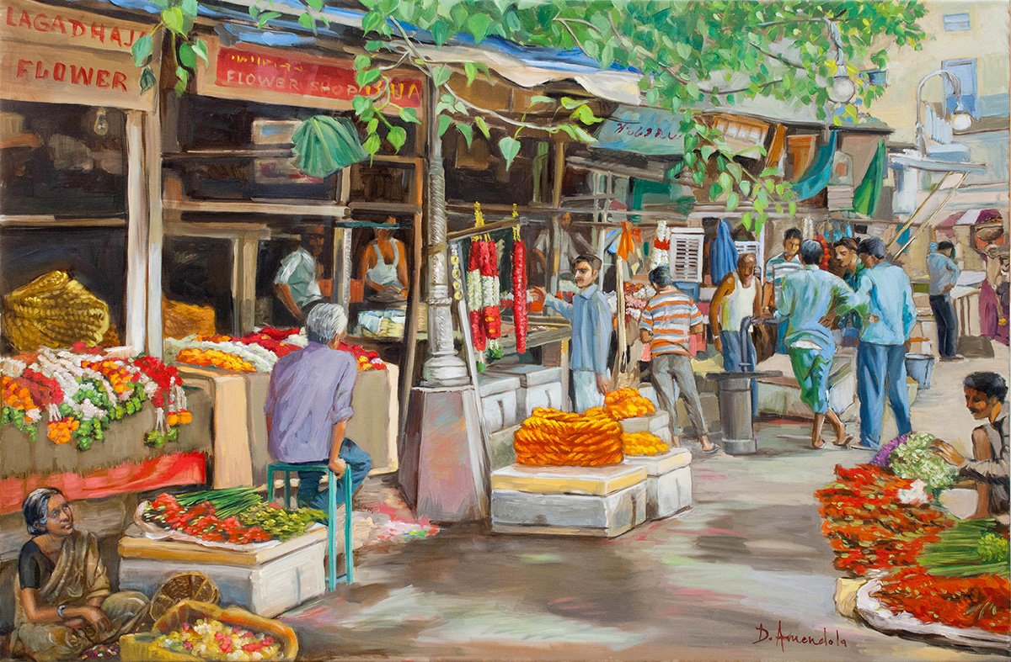
আজকের ক্লাস শুরু করার পূর্বে চলো ছবিটি দেখি ও মন্তব্য করি
ব্যবসায় কেন করা হয়?
মুনাফা অর্জনের জন্য।
কী দিয়ে ব্যবসায় শুরু হয়?
কেনা ব্যয় এবং বেচা আয় জাতীয়।
এটি কিসের দৃশ্য?
কেনাবেচা কোন জাতীয় হিসাব?
এটি একটি বাজারের দৃশ্য।
এখানে কেনাবেচা হয়।
এখানে কি হয়?
মূলধন দিয়ে।

Slide 4
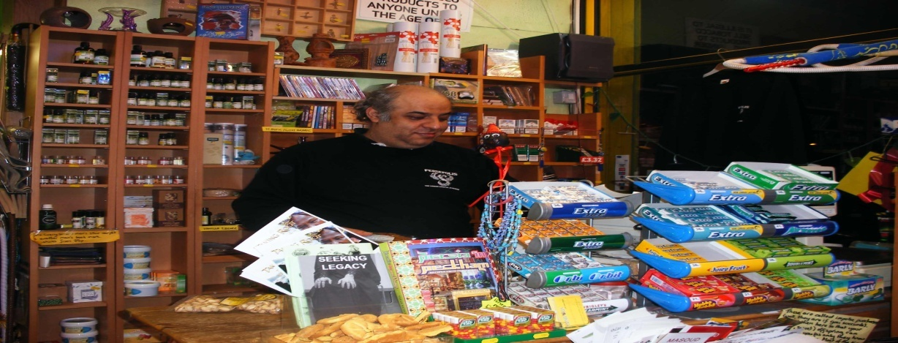
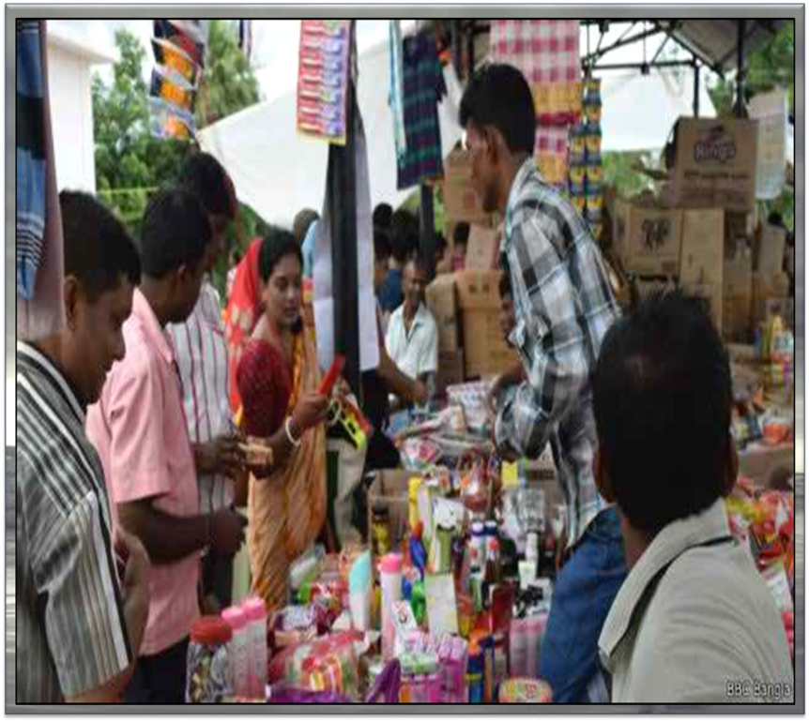
আজকের পাঠ কী হতে পারে?
30/০4/2018ইং
মূলধন ও মুনাফা জাতীয় লেনদেন।
মূলধন জাতীয়।
মুনাফা জাতীয়।

Slide 5
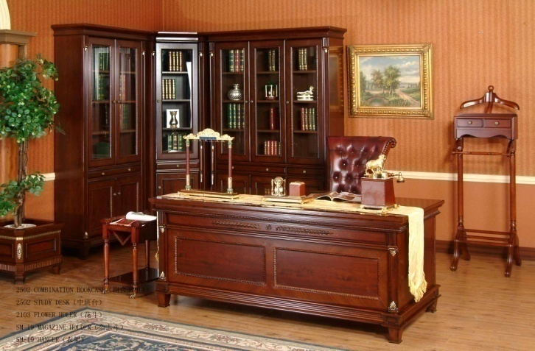
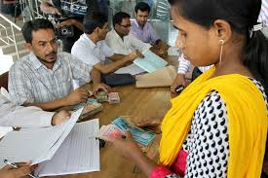
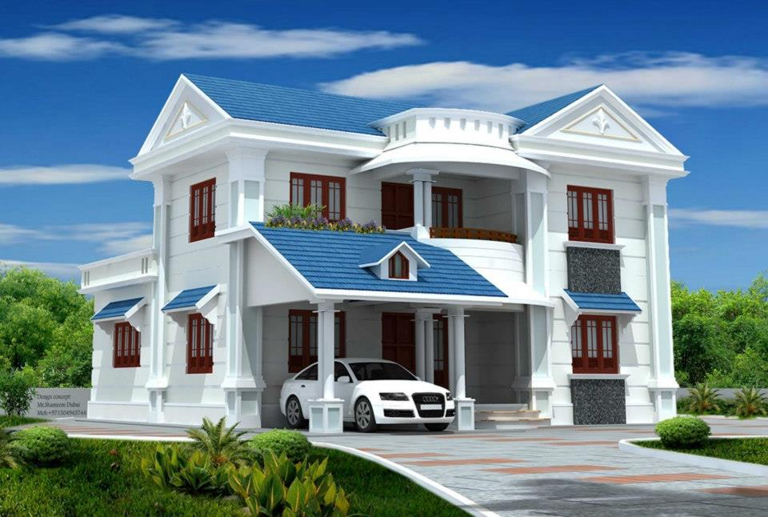
মূলধন ও মুনাফা জাতীয় লেনদেনগুলো চলো ছবির মাধ্যমে দেখি।
মূলধন জাতীয় প্রাপ্তি ও আয়।
মূলধন জাতীয় ব্যয়।
আসবাবপত্র ক্রয়।
আসবাবপত্র বিক্রয়।
বেতন পরিশোধ।
প্রাপ্ত বাড়ি ভাড়া।
মুনাফা জাতীয় প্রাপ্তি ও আয়।
মুনাফা জাতীয় প্রদান / ব্যয়।

Slide 6
পাঠ্য পুস্তক আলোচনা -
লেনদেন
লেনদেন
মুনাফা জাতীয়
মূলধন জাতীয়
প্রাপ্তি/আয়।
ব্যয়।
প্রাপ্তি/আয়।
ব্যয়।
লেনদেনের শ্রেণীবিন্যাস

Slide 7
একক কাজ
⧉ মূলধন জাতীয় প্রাপ্তি ও আয় িক?
⧠ তোমাদের লিখা উত্তর মিলিয়ে নাও।
যে সকল প্রাপ্তি অনিয়মিত, টাকার পরিমাণ বড় এবং এক বছরের অধিক সময় সুবিধা ভোগ করা যায় তাই মূলধন জাতীয় প্রাপ্তি।
কোন স্থায়ী সম্পদ বিক্রয়ের ক্ষেত্রে বিক্রয় ও ক্রয়ের যে পার্থক্য সৃষ্টি হয় তাই মূলধন জাতীয় আয়।
ধরি, আসবাবপত্রের ক্রয় মুল্য ২০,০০০ টাকা এবং বিক্রয় মুল্য ২২,০০০ টাকা। এখানে মূলধন জাতীয় আয় = (২২,০০০ ⎯ ২০,০০০) = ২,০০০ টাকা এবং মূলধন জাতীয় প্রাপ্তি = ২২,০০০ টাকা।

Slide 8
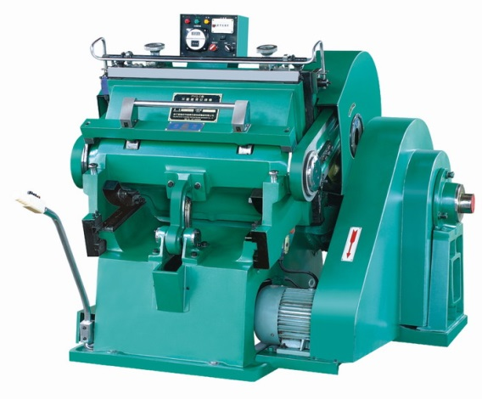
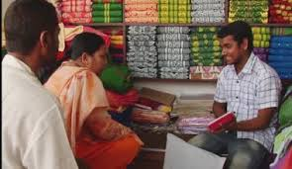
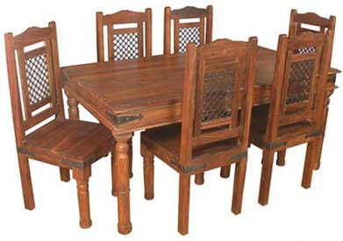
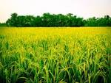
মূলধন ও মুনাফা জাতীয় লেনদেনগুলো চলো ছবির মাধ্যমে দেখি।
মূলধন
জাতীয়
প্রপ্তি/
আয়।
বিভিন্ন প্রকার লেদেন।
মূলধন
জাতীয়
ব্যয়।
জমি ক্রয়।
মুনাফা
জাতীয়
প্রিপ্তি/
আয়।
মুনাফা
জাতীয়
প্রদান/
ব্যয়।
পণ্য বিক্রয়।
আসবাবপত্র ক্রয়।
যন্ত্রপাতি বিক্রয়।
আসবাবপত্র বিক্রয়।
মনিহারি খ্যাতে খরচ।

Slide 9
মূলধন জাতীয় প্রাপ্তি ও আয়।
১। ব্যবসায় মূলধন আনায়ন,
২। ব্যাংক হতে ঋণ গ্রহন, ৩। স্থায়ী সম্পদ ( আসবাবপত্র, ভুমি, দালান কোঠা, যন্ত্রপাতি, মোটর গাড়ি ইত্যাদি) বিক্রয়।
১। স্থায়ী সম্পদ ( আসবাবপত্র, ভুমি, দালান কোঠা, যন্ত্রপাতি, মোটর গাড়ি ইত্যাদি) ক্রয়,
২। আমদানি শুল্ক, জাহাজ ভাড়া, আন্তঃপরিবহন খরচ, যন্ত্রপাতির সংস্থাপন ব্যয়, দালান কোঠা নির্মাণ খরচ, জমি ক্রয়ের রেজিষ্ট্রশন খরচ যন্ত্রপাতির বড় ধরনের মেরামত খরচ ইত্যাদি।
মূলধন জাতীয় ব্যয়।
মুনাফা জাতীয় প্রাপ্তি ও আয়।
১। পণ্যবিক্রয়, ব্যাংক জমার সুদ, প্রাপ্ত বাড়ি ভাড়া, প্রাপ্ত কমিশন, শেয়ার বিনিয়োগের লভ্যাংশ বা সুদ এবং প্রদত্ত ঋণের সুদ ইত্যাদি।
১। পণ্য ক্রয়, ২। সাধারণ খরচ অর্থাৎ বেতন ও মজুরি প্রদান, ভাড়া প্রদান, ঋণের সুদ প্রদান, বিজ্ঞাপন খরচ, বীমা প্রিমিয়াম প্রদান, অবচয়, দৈনন্দিন মেরামত, বিদ্যুৎ ও টেলিফোন বিল ইত্যাদি।
মুনাফা জাতীয় প্রদান / ব্যয়।

Slide 10
জোড়ায় কাজ
তোমাদের পাশের জনের সাথে আলোচনা করে নিচের প্রশ্নটির উত্তর দাও।
⧉ পাচঁটি মুনাফা জাতীয় আয় এবং পাঁচটি মুনাফা জাতীয় ব্যয়ের নাম লিখ।

Slide 11
গাণিতিক সমস্যা -
১। স্বপ্না ব্রাদার্স এর ২০১৬ সালের জানুয়ারি মাসের লেনদেনগুলো নিম্নরূপঃ
জানু-০১ ব্যবসায়ে মূলধন আনায়ন ২০০০০০ টাকা।
জানু-০৩ ধারে পণ্য ক্রয় ৫০০০০ টাকা।
জানু-০৫ সাজসজ্জা ব্যয় ২০০০০ টাকা।
জানু-০৬ যন্ত্রপাতি ক্রয় ২৫০০০০ টাকা।
জানু-০৮ আন্তঃপরিবহন ৩০০০ টাকা।
জানু-১১ মজুরি ১০০০ টাকা।
জানু-১৪ যন্ত্রপাতির সংস্থাপন ব্যয় ৫০০০ টাকা।
জানু-১৭ পণ্য বিক্রয় ৮০০০০ টাকা।
জানু-১৮ ধারে পণ্য বিক্রয় ২০০০ টাকা।
জানু-১৯ বাট্রা প্রদান ২০০০ টাকা।
জানু-২০ পুরাতন আসবাবপত্র বিক্রয় ৪০০০০ টাকা।

Slide 12
গাণিতিক সমস্যা -
জানু-২১ ফ্রিজ ক্রয় ৩০০০০ টাকা।
জানু-২২ বিদ্যুৎ বিল পরিশোধ ৪০০০ টাকা।
জানু-২৩ বিনিয়োগের সুদ প্রাপ্তি ১০০০ টাকা।
জানু-২৪ লভ্যাংশ প্রাপ্তি ৩০০০ টাকা।
জানু-২৬ যন্তপাতি বিক্রয় (৬ তারিখে ক্রীত) ২৬০০০০ টাকা।
জানু-২৭ ব্যাংক হতে ঋণ গ্রহন ৪০০০০ টাকা।
সৃজনশীল প্রশ্ন/ করণীয় -
ক) মূলধন জাতীয় আয়ের পরিমাণ নির্ণয় কর।
খ) মূলধন জাতীয় প্রাপ্তির পরিমাণ নির্ণয় কর।
গ) মুনাফা জাতীয় আয়ের পরিমাণ নির্ণয় কর।
ঘ) মুনাফ জাতীয় ব্যয়ের পরিমাণ নির্ণয় কর।
ঙ) মূলধন জাতীয় ব্যয়ের পরিমাণ নির্ণয় কর।

Slide 13
গাণিতিক সমস্যার সমাধান -
১ নং প্রশ্নের উত্তরঃ (ক)
স্বপ্না ব্রাদার্সের মূলধন জাতীয় আয় নিরূপণঃ
তারিখ
লেনদেনের বিবরণ
বিস্তারিত (টাকা)
পরিমাণ (টাকা)
২০১৬
জানু-২৬
মূলধন জাতীয় প্রাপ্তিঃ
যন্তপাতি বিক্রয়
২,৬০,০০০
মূলধন জাতীয় ব্যয়ঃ
জানু-০৬
যন্ত্রপাতি ক্রয়
২,৫০,০০০
জানু-১৪
যন্ত্রপাতির সংস্থাপন ব্যয়
৫,০০০
২,৫৫,০০০
⧉ মূলধন জাতীয় আয়ঃ
৫,০০০
উত্তরঃ মূলধন জাতীয় আয় ৫,০০০ টাকা।

Slide 14
গাণিতিক সমস্যার সমাধান -
১ নং প্রশ্নের উত্তরঃ (খ)
স্বপ্না ব্রাদার্সের মূলধন জাতীয় প্রাপ্তির পরিমাণ নিরূপণঃ
তারিখ
লেনদেনের বিবরণ
বিস্তারিত (টাকা)
পরিমাণ (টাকা)
জানু-০১
মূলধন আনায়ন
২,০০,০০০
জানু-২০
পুরাতন আসবাবপত্র বিক্রয়
৪০,০০০
জানু-২৬
যন্তপাতি বিক্রয়
২,৬০,০০০
জানু-২৭
ব্যাংক হতে ঋণ গ্রহণ
৪০,০০০
⧉ মূলধন জাতীয় প্রাপ্তিঃ
৫,৪০,০০০
উত্তরঃ মূলধন জাতীয় প্রাপ্তি ৫,৪০,০০০ টাকা।

Slide 15
গাণিতিক সমস্যার সমাধান -
১ নং প্রশ্নের উত্তরঃ (গ)
স্বপ্না ব্রাদার্সের মুনাফা জাতীয় আয়ের পরিমাণ নিরূপণঃ
তারিখ
লেনদেনের বিবরণ
বিস্তারিত (টাকা)
পরিমাণ (টাকা)
জানু-১৭
পণ্য বিক্রয়
৮০,০০০
জানু-১৮
ধারে পণ্য বিক্রয়
২,০০০
জানু-২৩
বিনিয়োগের সুদ প্রাপ্তি
১,০০০
জানু-২৪
লভ্যাংশ প্রাপ্তি
৩,০০০
⧉ মুনাফা জাতীয় আয়ঃ
৮৬,০০০
উত্তরঃ মূলধন জাতীয় প্রাপ্তি ৮৬,০০০ টাকা।

Slide 16
গাণিতিক সমস্যার সমাধান -
১ নং প্রশ্নের উত্তরঃ (ঘ)
স্বপ্না ব্রাদার্সের মুনাফা জাতীয় ব্যয়ের পরিমাণ নিরূপণঃ
তারিখ
লেনদেনের বিবরণ
বিস্তারিত (টাকা)
পরিমাণ (টাকা)
জানু-০৩
ধারে পণ্য ক্রয়
৫০,০০০
জানু-১১
মজুরি
১,০০০
জানু-১৯
বাট্রা প্রদান
২,০০০
জানু-২২
বিদ্যুৎ বিল পরিশোধ
৪,০০০
⧉ মুনাফা জাতীয় ব্যয়ঃ
৫৭,০০০
উত্তরঃ মুনাফা জাতীয় ব্যয় ৫৭,০০০ টাকা।

Slide 17
গাণিতিক সমস্যার সমাধান -
১ নং প্রশ্নের উত্তরঃ (ঙ)
স্বপ্না ব্রাদার্সের মূলধন জাতীয় ব্যয়ের পরিমাণ নিরূপণঃ
তারিখ
লেনদেনের বিবরণ
বিস্তারিত (টাকা)
পরিমাণ (টাকা)
জানু-০৫
সাজসজ্জা ব্যয়
২০,০০০
জানু-০৬
যন্ত্রপাতি ক্রয়
২,৫০,০০০
জানু-০৮
আন্তঃপরিবহন
৩,০০০
জানু-১৪
সংস্থাপন ব্যয়
৫,০০০
জানু-২১
ফ্রিজ ক্রয়
৩০,০০০
⧉ মুনাফা জাতীয় ব্যয়ঃ
১,০৮,০০০
উত্তরঃ মূলধন জাতীয় ব্যয় ৩,০৮,০০০ টাকা।

Slide 18
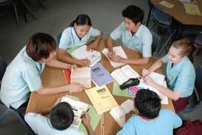
দলীয় কাজ
৬ জন করে দল গঠন কর এবং নিচের লেনদেনগুলো কী ধরনের হিসাব? ব্যাখ্যা কর।
নতুন পণ্য তৈরীর পূর্বের গবেষণা ও পরীক্ষা ব্যয়।
সম্পদ মেরামতের এককালীণ অত্যধিক ব্যয়।
বিজ্ঞাপন বাবদ এককালীণ বড় অংকের ব্যয়।
ব্যবসায় প্রতিষ্ঠান স্থানান্তর ব্যয়।
উত্তরঃ বিলম্বিত মুনাফা জাতীয় ব্যয়।

Slide 19
মূল্যায়ন
উত্তর বক্স
উত্তর সঠিক হয়েছে।
উত্তর সঠিক হয়েছে।
উত্তর সঠিক হয়েছে।
আবার চেষ্টা কর।
আবার চেষ্টা কর।
আবার চেষ্টা কর।
আবার চেষ্টা কর।
আবার চেষ্টা কর।
আবার চেষ্টা কর।
আবার চেষ্টা কর।
আবার চেষ্টা কর।
আবার চেষ্টা কর।
ক্লি
ক
ক
রু
ন
⧉ যন্ত্রপাতি ক্রয়-বিক্রয়কারী প্রতিষ্ঠানের যন্ত্রপাতি বিক্রয়লব্ধ অর্থ -
×
×
ক
মূলধন জাতীয় প্রাপ্তি
খ
মূলধন জাতীয় আয়
×
গ
মুনাফা জাতীয় আয়
ঘ
মুনাফা জাতীয় প্রাপ্তি
⧉ মুনাফা জাতীয় ব্যয় হল -
i. বিক্রয়ের জন্য গাড়ি ক্রয়
ii. ব্যবসায়ের ব্যবহারের জন্য গাড়ি ক্রয়
iii. ভ্যানের রোড ট্যাক্স ও বীমা প্রিমিয়াম
নিচের কোনটি সঠিক?
×
×
×
ক
i ও ii
খ
i ও iii
গ
Ii ও iii
ঘ
i, ii ও iii
⧉ মূলধন জাতীয় ব্যয়কে মুনাফা জাতীয় ব্যয় হিসেবে লেখা হলে কোনটি নিরূপণ ভুল হবে?
×
×
×
ক
ব্যাংক ব্যালেন্স
খ
দেনাদার
গ
পাওনাদার
ঘ
নীট মুনাফা

Slide 20
বাড়ির কাজ
১। সজিব ব্রাদার্স এর ২০১৬ সালের জুন মাসের লেনদেনগুলো নিম্নরূপঃ
জুন-০১ ব্যবসায়ে মূলধন আনায়ন ২২০০০০ টাকা।
জুন-০৩ পণ্য ক্রয় ৭০০০০ টাকা।
জুন-০৫ ব্যবসায় স্থনান্তর ব্যয় ১০০০০ টাকা।
জুন-০৬ যন্ত্রপাতি ক্রয় ২৫০০০০ টাকা।
জুন-০৮ বহিঃপরিবহন ৩০০০ টাকা।
জুন-১১ বেতন পরিশোধ ১০০০ টাকা।
জুন-১৪ যন্ত্রপাতির সংস্থাপন ব্যয় ৫০০০ টাকা।
জুন-১৭ অতিরিক্ত মূলধন ৮০০০ টাকা।
জানু-১৮ ধারে পণ্য বিক্রয় ২০০০ টাকা।

Slide 21
বাড়ির কাজ
জুন-২১ বিজ্ঞাপন (৩ বছর) ব্যয় ৩০০০ টাকা।
জুন-২২ ডাক ও তার ১০০০ টাকা।
জুন-২৩ বিনিয়োগের সুদ প্রাপ্তি ১০০০ টাকা।
জুন-২৪ লভ্যাংশ প্রাপ্তি ৩০০০ টাকা।
জুন-২৭ ব্যাংক হতে ঋণ গ্রহন ৪০০০০ টাকা।
সৃজনশীল প্রশ্ন/ করণীয় -
ক) ২১ তারিখের লেনদেনটিতে কয়টি হিসাব? নির্ণয় কর।
খ) মুনাফা জাতীয় আয় ও ব্যয়ের পার্থক্য নির্ণয় কর।
গ) মূলধন জাতীয় ব্যয়ের পরিমাণ নির্ণয় কর।

Slide 22
আজকের মত তোমাদের সবাইকে
ধন্যবাদ

